Slide 1


20194111 최민규
2장 과제
2-1,2,3
컴퓨터 구조

Slide 2
20194111최민규 컴퓨터 구조
2-1. 데이터 객체들의 바이트 표시
연습 문제 풀이
컴퓨터 구조

Slide 3
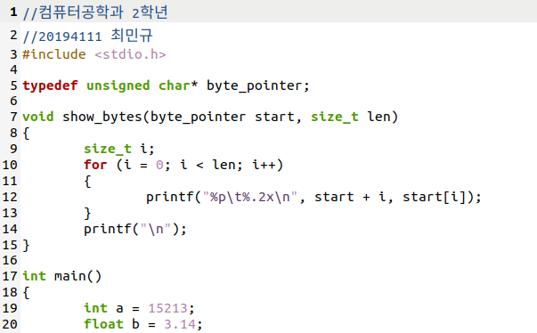
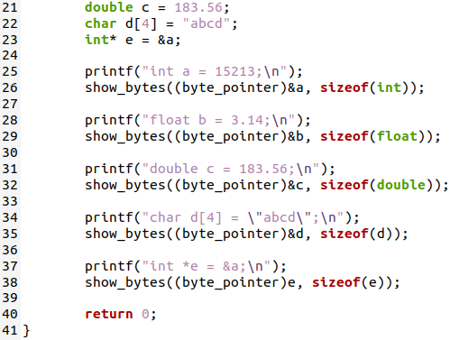
20194111최민규 컴퓨터 구조
SUB TITLE :// 2-1. 데이터 객체들의 바이트 표시 – 소스 코드
<문제>
show_bytes 코드를 참조하여 아래와 같이 데이터들의 바이트 표시 C프로그램을 작성, 컴파일, 실행
임의의 정수, 실수, 문자열, 포인터 등의 데이터 객체 값에 대한 바이트를 표시
64bit, 32bit 머신 버전에 대해 각각 실행
<소스 코드>

Slide 4
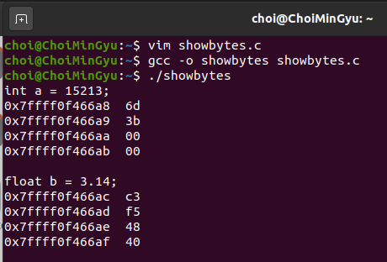
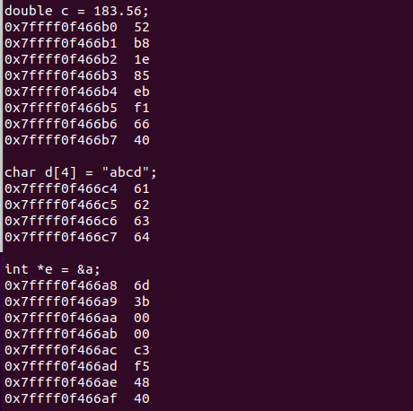
20194111최민규 컴퓨터 구조
SUB TITLE :// 2-1. 데이터 객체들의 바이트 표시 – 64bit 실행결과
64bit에서는 포인터 자료형의 크기가 8바이트!

Slide 5
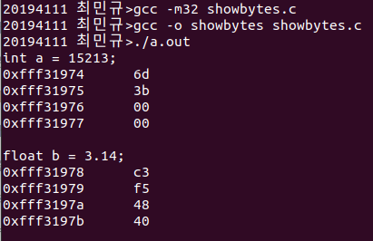
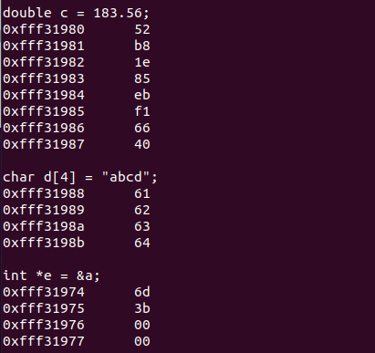
20194111최민규 컴퓨터 구조
SUB TITLE :// 2-1. 데이터 객체들의 바이트 표시 – 32bit 실행결과
32bit에서는 포인터 자료형의 크기가 4바이트!

Slide 6
20194111최민규 컴퓨터 구조
2-2. 비트 수준 연산
Virtual Box Ubuntu -20.04.1
컴퓨터 구조

Slide 7
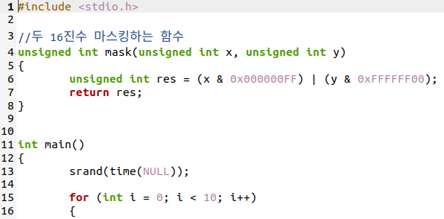
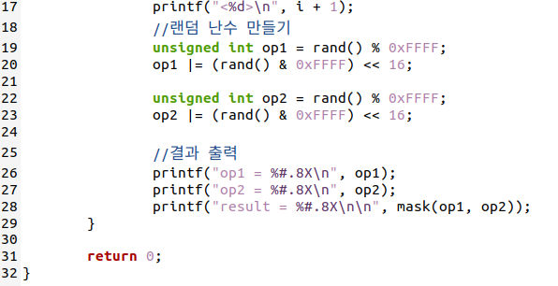
20194111최민규 컴퓨터 구조
SUB TITLE :// 2-2. 비트 수준 연산
<문제>
x의 최하위 (least significant) 바이트와 y의 나머지 바이트들로 이루어진 워드를 만드는 C 수식을 작성
→ 이 수식을 두 개의 오퍼랜드를 인수로 받는 함수로 작성, 임의의 10개의 값들의 오퍼랜드 쌍을 인수로 전달하고 결과를 출력하도록 수정
<작성한 소스 코드>
*코드 설명은 뒤 슬라이드에

Slide 8
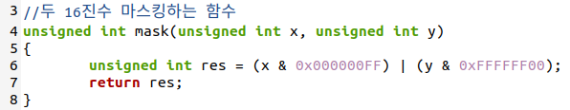
20194111최민규 컴퓨터 구조
SUB TITLE :// 2-2. 비트 수준 연산 – 소스 코드 설명
<작성한 함수>
두 개의 unsigned int 타입 오퍼랜드 x, y를 인수로 받은 뒤, 마스킹 연산을 이용 해 x의 최하위 바이트와 y에서 최하위 바이트를 제외한 나머지 바이트들을 연결 해 만들어진 워드를 변수 res에 할당한 후, 이를 반환한다.

Slide 9
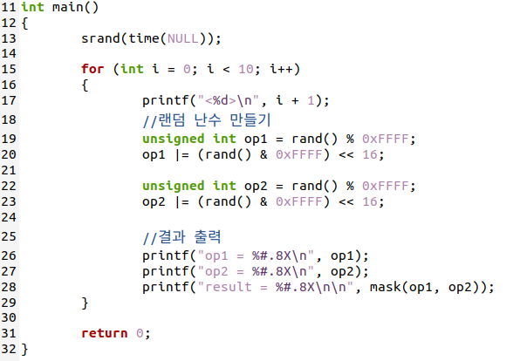
20194111최민규 컴퓨터 구조
SUB TITLE :// 2-2. 비트 수준 연산 – 소스 코드 설명
<메인 함수>
난수의 시드값 초기화
10번 반복
두 피연산자를 임의의 값으로 만드는 과정.
rand() 함수가 네 자리밖에 생성하지 못하므로,
마스킹 연산과 쉬프트 연산을 이용 해 여덟 자리의 랜덤한 16진수를 만들어줌!
두 피연산자의 값과 결괏값을 각각 출력
(두 피연산자를 인수로 하여 mask 함수 호출)

Slide 10
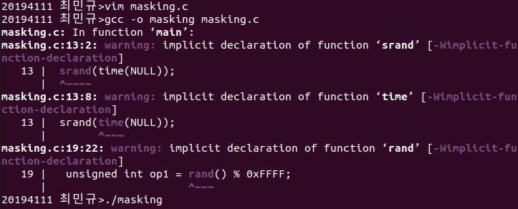
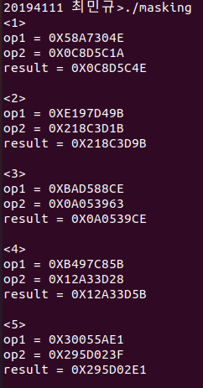
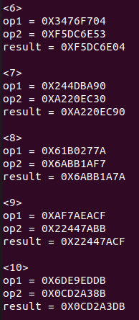
20194111최민규 컴퓨터 구조
SUB TITLE :// 2-2. 비트 수준 연산 – 실행결과
-우분투에서 gcc 컴파일러를 이용 해 컴파일, 실행
작업이 10번에 거쳐 잘 실행되고 있는 것을 확인할 수
있다.

Slide 11
20194111최민규 컴퓨터 구조
2 - 3. 형변환 효과
Virtual Box Ubuntu -20.04.1
컴퓨터 구조

Slide 12
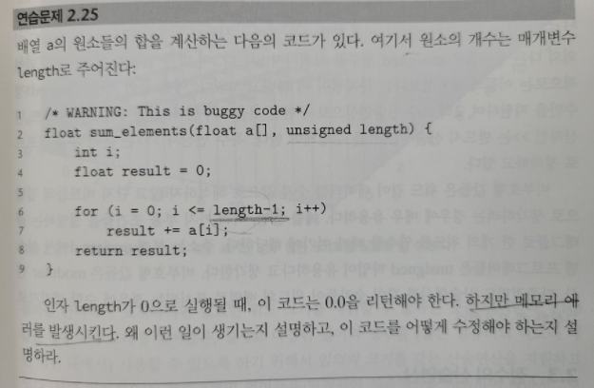
20194111최민규 컴퓨터 구조
SUB TITLE :// 2-3. 형변환 효과
< 문제 >
아래 예에 대해 length > 0인 정상적인 배열 값들에 대해 실행, 결과 출력
length = 0인 값을 인수로 전달하여 실행 시 발생하는 에러를 관찰하고, 이유 설명
에러를 수정하고 실행한 결과 출력

Slide 13
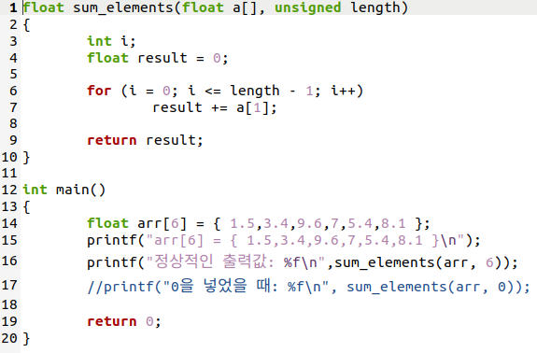

20194111최민규 컴퓨터 구조
SUB TITLE :// 2-3. 형변환 효과 - ① 정상적인 실행 결과 출력하기
▲ 소스 코드 ▲실행 결과
- 정상적으로 배열 요소들의 합이 출력되는 것을 확인할 수 있다.
주석 처리!

Slide 14
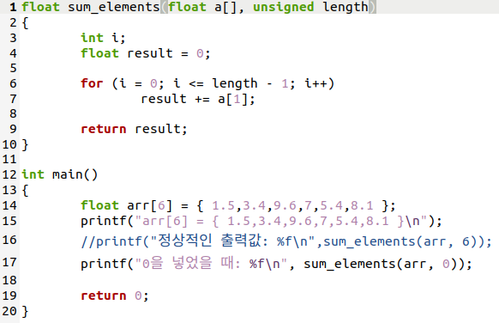

20194111최민규 컴퓨터 구조
SUB TITLE :// 2-3. 형변환 효과 - ② 에러 관찰
▲ 소스 코드 ▲실행 결과
- length값에 0을 넣자 프로그램이 결과를 출력하지 못하고 무한히 실행된다.
주석 처리!

Slide 15
20194111최민규 컴퓨터 구조
SUB TITLE :// 2-3. 형변환 효과 - ② 에러 발생 이유
에러가 발생한 이유를 생각해보면, 아래와 같다.
-우선 unsigned, 즉 비부호형에서 0 -1 연산을 하게되면, 부호형 연산에서는 결괏값이 -1인 것과 달리 modular 연산처럼 실행되어 범위에서 표현할 수 있는 가장 큰 값 (Umax) 이 된다.
length값에 0을 넣고 이를 인수로 전달하면 for문의 조건문 식 (i = 0; i <= length-1; i++)에서
(i = 0; i <= 0-1; i++) 이 되게 되는데, 여기서 length가 비부호형이므로 이 조건식은 곧
(i = 0; i <= Umax; i++)로 해석되어 모든 숫자들이 Umax보다 작거나 같으므로 반복문이 무한히 실행되게 된다.
따라서, 프로그램이 종료되지 않고 계속해서 실행하게 되는 것이다.
그렇다면, 이 문제를 해결하려면 어떻게 해야할까?
→ 간단하게 length의 자료형을 부호형 (signed) 자료형으로 바꾸어주면 되는것이다.

Slide 16
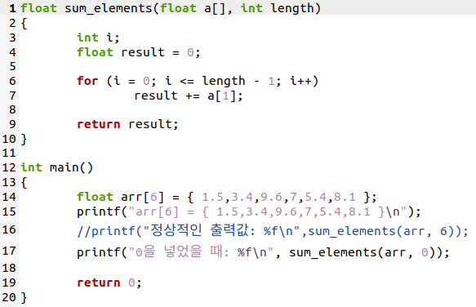

20194111최민규 컴퓨터 구조
SUB TITLE :// 2-3. 형변환 효과 - ③ 에러 수정
▲ 소스 코드 ▲실행 결과
- 정상적으로 배열들의 합이 0으로 나타나는것을 확인할 수 있다.
부호형 자료형 사용!

